Slide 1
資料２-１
松戸市地域公共交通計画について 20240515
１. 地域公共交通計画の概要
本市の移動に関する課題を整理し、調査・分析の結果を基に、今後の目標や方向性を示すマスタープランとして策定
策定予定 ： 令和８年４月１日
＜ 計画に記載する事項の概要 ＞
※国土交通省「地域公共交通計画等の策定と運用の手引き」 （R4.3）より引用
記 載 事 項 | 概 要
①基本的な方針 | 計画が目指すべき将来像と、その中で公共交通が目指すべき役割を明確化し、取組の方向性を定めます。 また、まちづくり、観光振興等の様々な分野との連携を整理します。
②計画の区域 | 当該地域の交通圏の範囲を基に計画の区域を設定します。
③計画の目標 | ①の基本的な方針に即して目標を設定します。
④事業・実施主体 | 目標達成のために提供されるべき地域旅客運送サービスの全体像・具体的なサービス水準を定めます。併せて、その実現に必要な事業・実施主体を整理します。
⑤計画の達成状況の評価 | 達成状況の評価計画と評価を踏まえた見直し方針を立てます。
⑥計画期間 | 原則５年程度ですが、地域の実情に合わせて設定しましょう。
⑦その他 | その他、基本方針に基づき記載すべき事項があれば記載してください。
＜ 計画を策定する利点 ＞
① 法定協議会を設置して、協議・意見交換・合意のもとに計画作成・実施を進めることで、 行政
・交通事業者・地域団体等の連携強化に繋がる。
② 地域公共交通計画の作成・実施を通して鉄道、バス、タクシー、その他地域の輸送資源を一体
として検討し、地域全体のネットワークの連携・効率性が高まることが期待される。
③ 地域交通をきっかけに様々な分野の計画推進につながる取組みに発展させやすくなる。
④ 多様な関係者との協議を経て作成された地域公共交通計画が定められていることで、担当
者の変更等があっても政策の継続性が確保されるとともに、交通事業者や事業実施者側で
為すべきことが引き継がれる。
⑤ 地域公共交通のあり方についての宣言文となり、増便や延伸等、個別の要望に対し、全体ビ
ジョンや政策推進の観点から明確に回答可能となる。
⑥ 補助金等の活用時に計画策定が補助要件とされていることがある。

Slide 2
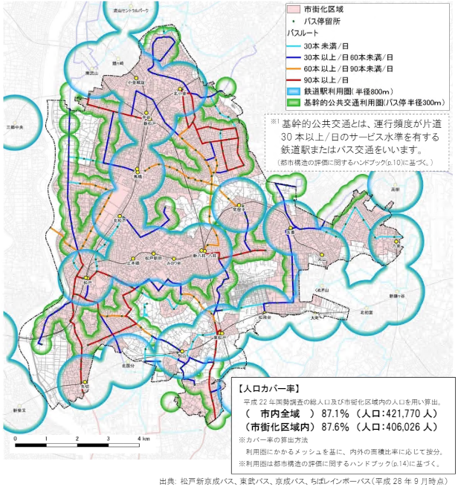
２. 松戸市の移動に関するこれまでの状況・課題
これまでの状況
◆ 調査結果として、都市としての移動機能は概ね高い水準を保っている。
＜公共交通市内人口カバー率＞
＜R5 市民意識調査 ～松戸市の魅力や愛着を感じるところ～＞
条件設定 | 市内全域 | 市街化区域
片道30本以上/日 | 87％ | 88％
全路線 | 91％ | 92％
（ｎ＝1,464）
※複数回答可
＜R5 市民意識調査 ～通勤・通学などの交通の便～＞
（ｎ＝1,464）
出典：H30 松戸市立地適正化計画
① 鉄道（6路線:23駅)・路線バス（4社:25系統)・コミュニティバス（1地区)・タクシー（8社:約450台)
② 福祉有償運送（8団体)・介護タクシー（5社)・グリーンスローモビリティ［福祉］（4地区）
③ 道路網は整備されている（一般国道約17.4km・県道約48.4km・市道約1,130km）2023年 ④ 車両の保有台数（自動車:120,144台・軽自:52,588台・自動二輪:5,897台・原付:32,016台）2023年
⑤ 自転車登録台数（警察署管内:303,916台 市内販売店で登録された台数）2023年
課題
◆ 様々な要因により、課題は多様化・複雑化している。
① 個別性の高い交通弱者の需要の増加 （高齢化・車椅子・ベビーカー・シルバーカー） ② 高齢化により買い物や通院など地域内の近距離移動のニーズ対応（ファースト・ラストワンマイル） ③ 交通事業者の乗務員不足の状況に加え、2024年からの労働時間の上限規制による減便
④ 交通空白・不便地域の散在
⑤ 現状と将来を見据えた多様なモビリティの導入
➢ 適したモビリティ・サービス・導入地域・導入時期
➢ 費用対効果（コストバランス）と 持続性
⑥ 実際に新たなモビリティを導入しても利用者が少ない（減少）する傾向（先進自治体例より）

